Slide 1
Vývoj osobních počítačů

Slide 2
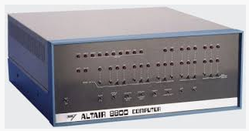
Altair 8800
1975 v USA
Edd Roberts

Slide 3
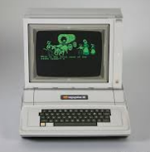
apple
Steve Jobs, Steve Wozniak
Apple I – 1976
Apple II - 1977

Slide 4
aplikace
VisiCalc – 1977
Databázové aplikace

Slide 5
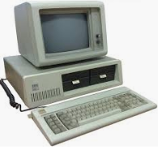
ibm
IBM PC – 1981
Microsoft - DOS

Slide 6
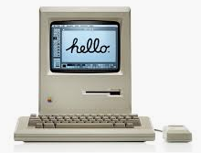
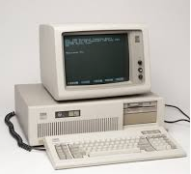
Další počítače
Apple Macintosh – 1984
IBM PC AT – 1984 - BIOS

